Slide 1
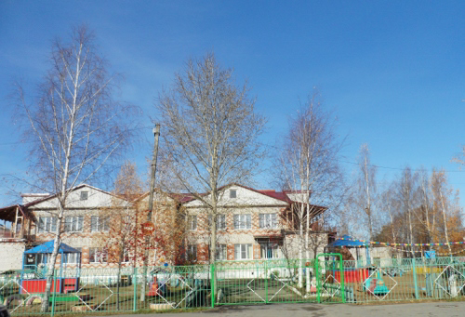
Система физкультурно-оздоровительной работы МДОУ детского сада «Росинка» Мышкинского МР

Slide 2
Цель: сохранение и укрепление здоровья детей через различные виды двигательной деятельности. Задачи: 1. Укреплять здоровье детей, совершенствовать их физическое развитие, повышать защитные свойства организма. 2. Формировать у всех участников образовательного процесса осознанное отношение к своему здоровью. 3. Воспитывать в детях, родителях потребность в здоровом образе жизни как показателе общечеловеческой культуры. 4. Развивать основные физические способности и умение рационально использовать их в различных условиях.

Slide 3
Система физкультурно – оздоровительной работы МДОУ:
Утренняя гимнастика;
Непосредственно-образовательная деятельность по физической культуре;
Дополнительная образовательная деятельность;
Спортивные развлечения, досуги, праздники;
Гимнастика пробуждения;
Работа с родителями;
Работа с педагогами
Участие в работе инструкторов МО по физической культуре

Slide 4
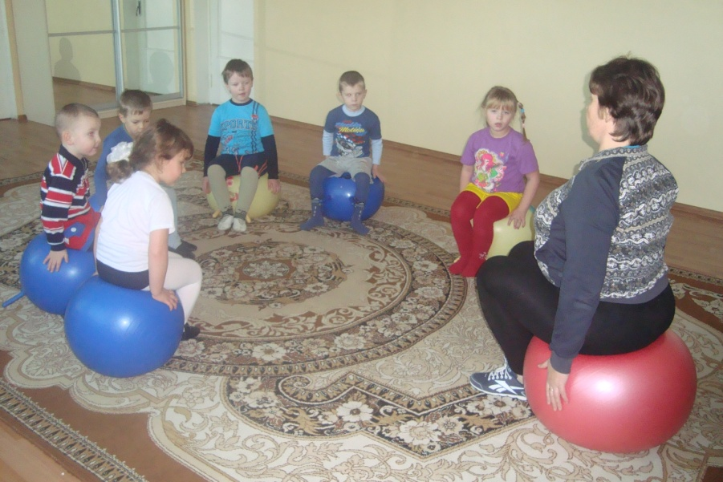
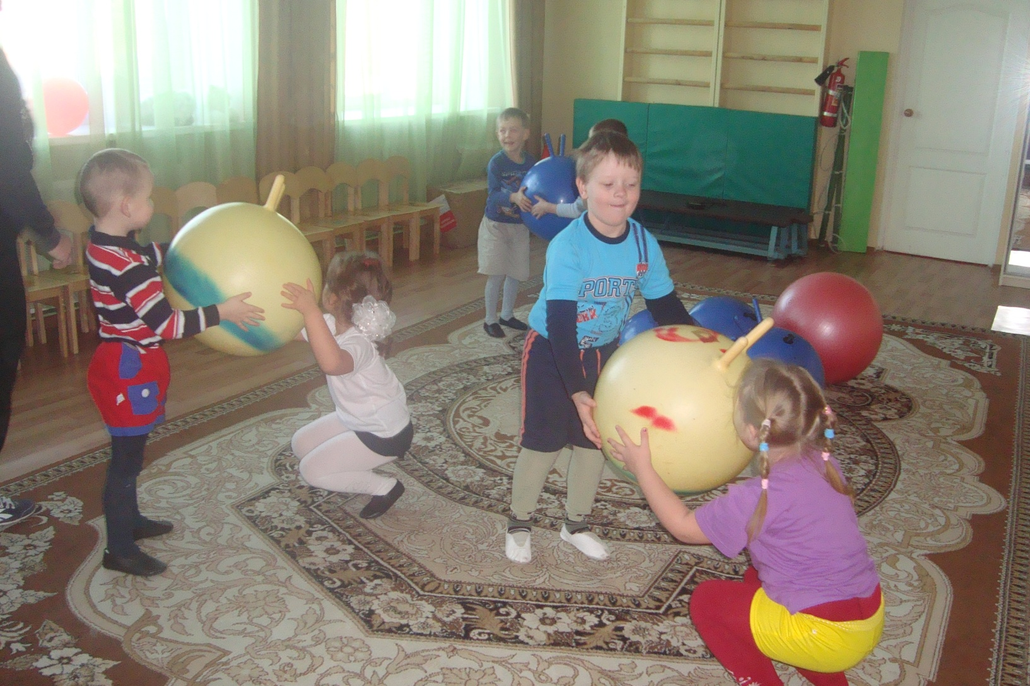
Дополнительная образовательная деятельность:
Кружок по физической культуре « Фитбол»

Slide 5
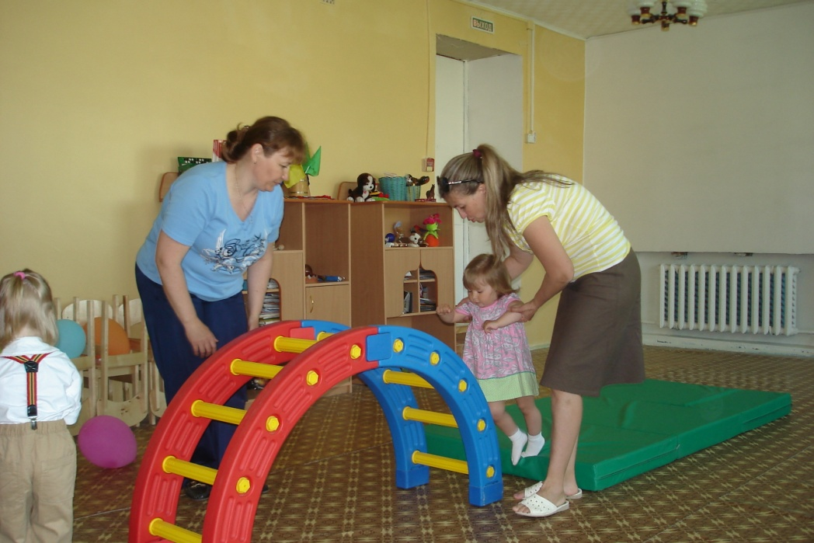
Группа кратковременного пребывания « Вместе с мамой»

Slide 6
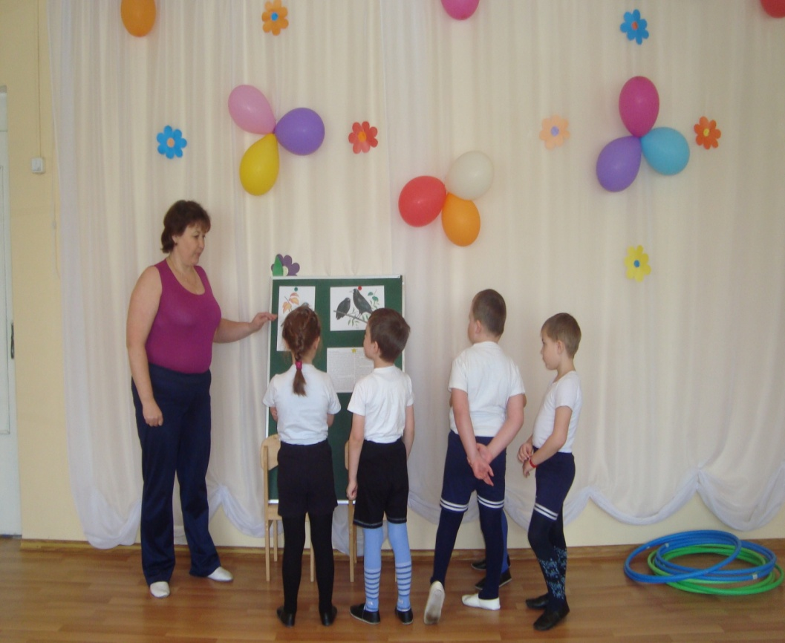
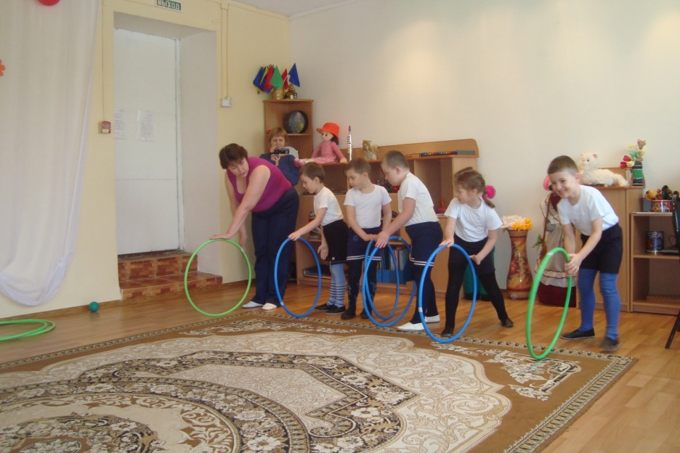
Группа комбинированного вида

Slide 7
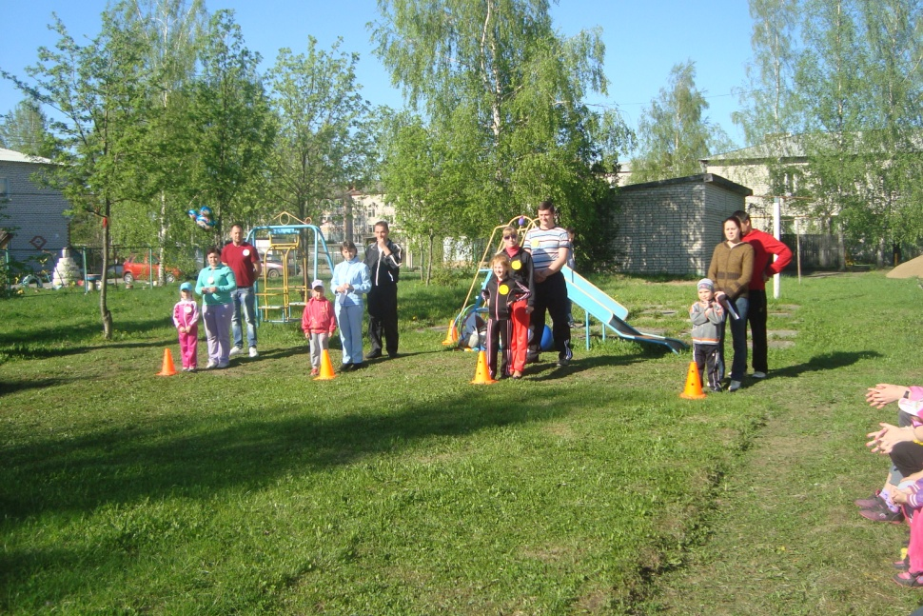
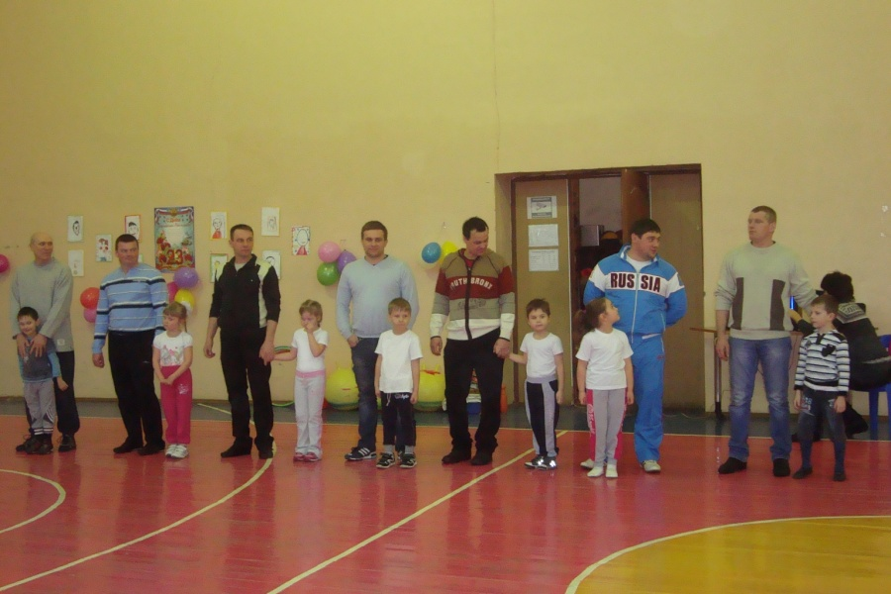
Мероприятия с родителями
«Папа, мама, я-
спортивная семья»
«Соревнуясь рядом с папой,
я готовлюсь стать солдатом!»

Slide 8
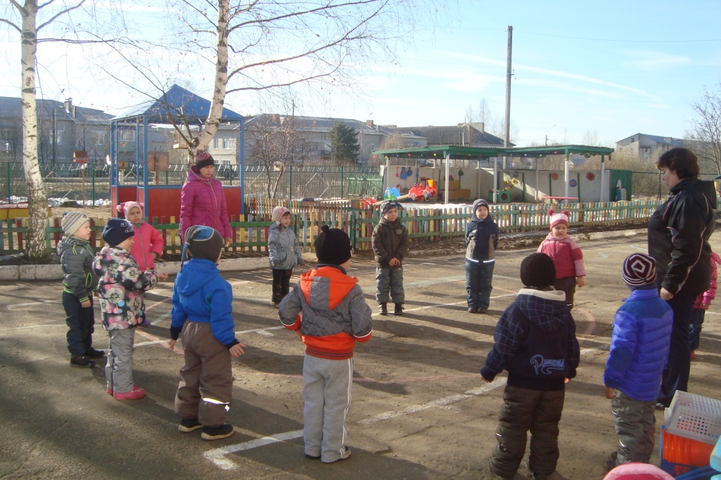
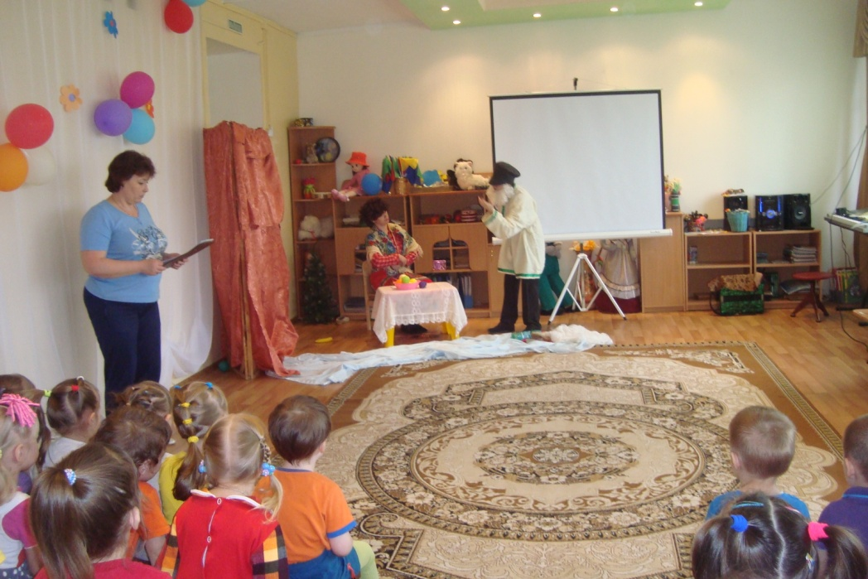
Взаимодействие всех участников образовательного процесса!
На физкультурных занятиях
При поведении праздников и развлечений

Slide 9
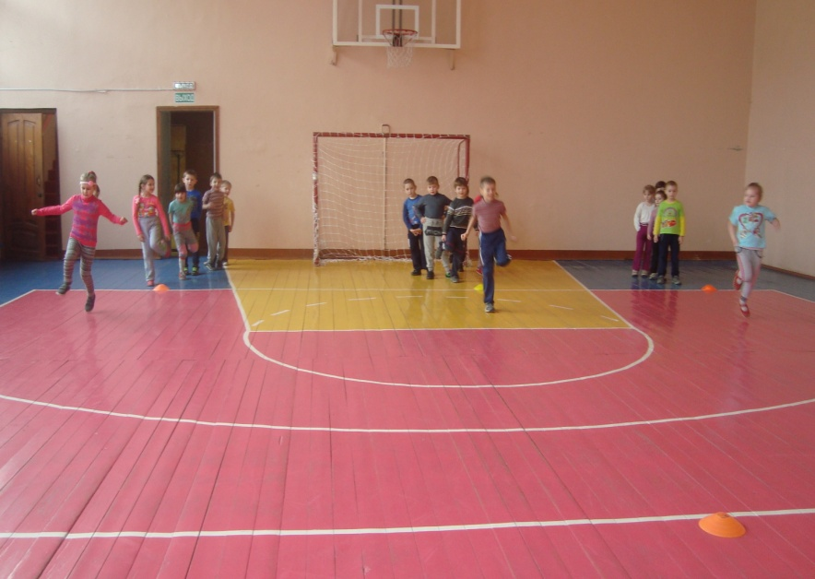
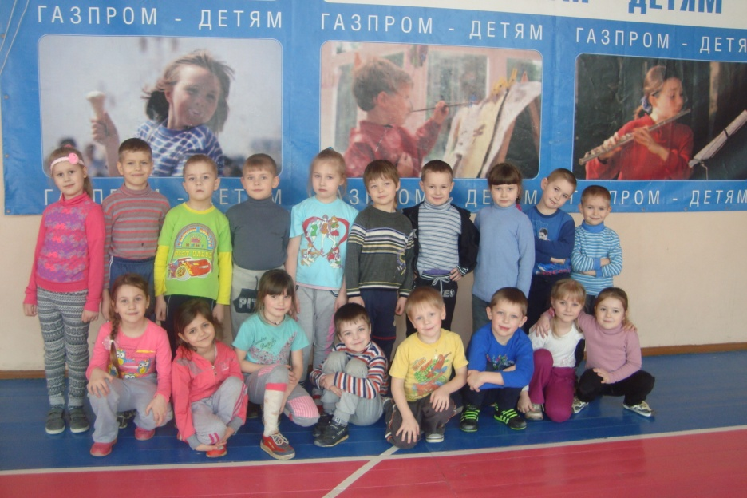
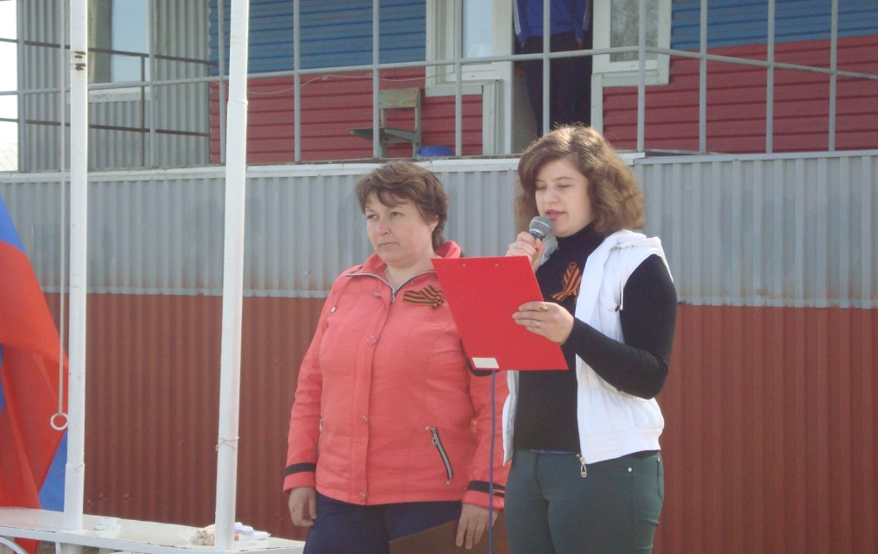
Взаимодействие с социумом

Slide 10
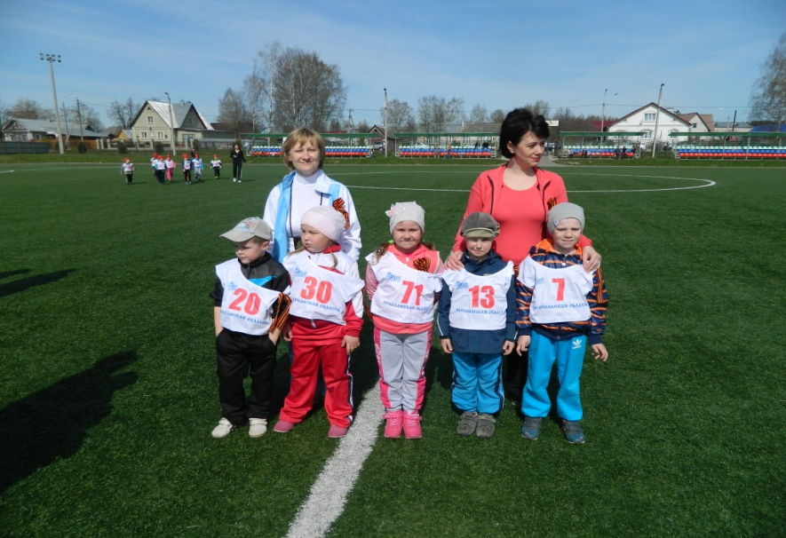
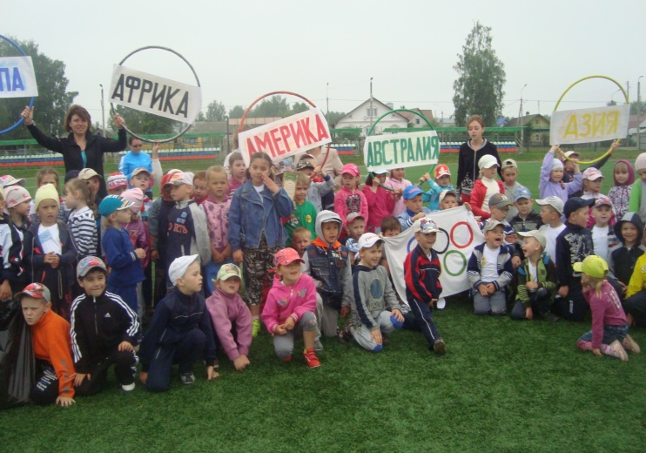
Районные мероприятия
Районная беговая эстафета,
посвященная 70-летию
Победы в Вов 2015г.
« Малые летние Олимпийские игры»

Slide 11
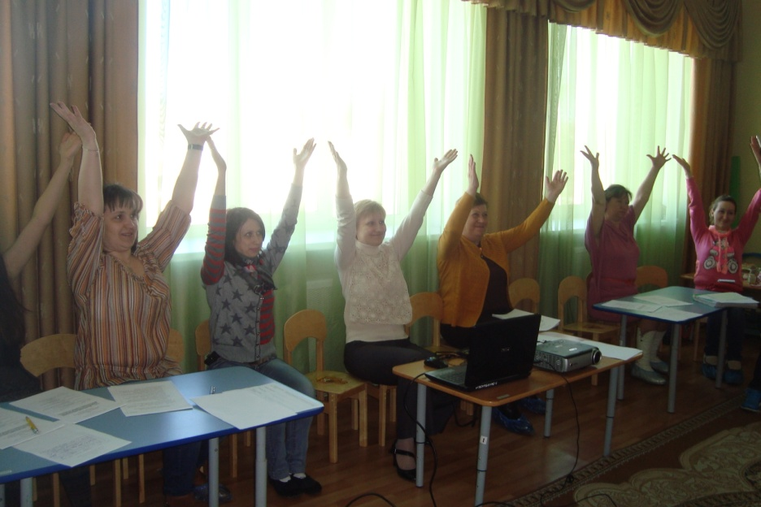
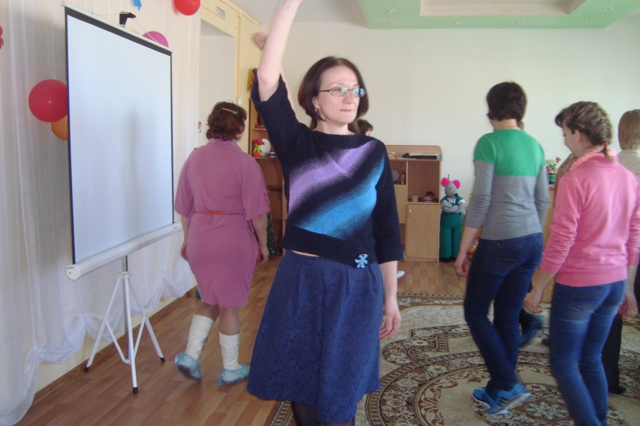
Методическое объединение инструкторов по физической культуре
Мастер-класс « Разминка»
Разучивание подвижной игры « Тень»

Slide 12
СПАСИБО ЗА ВНИМАНИЕ!

